Slide 1
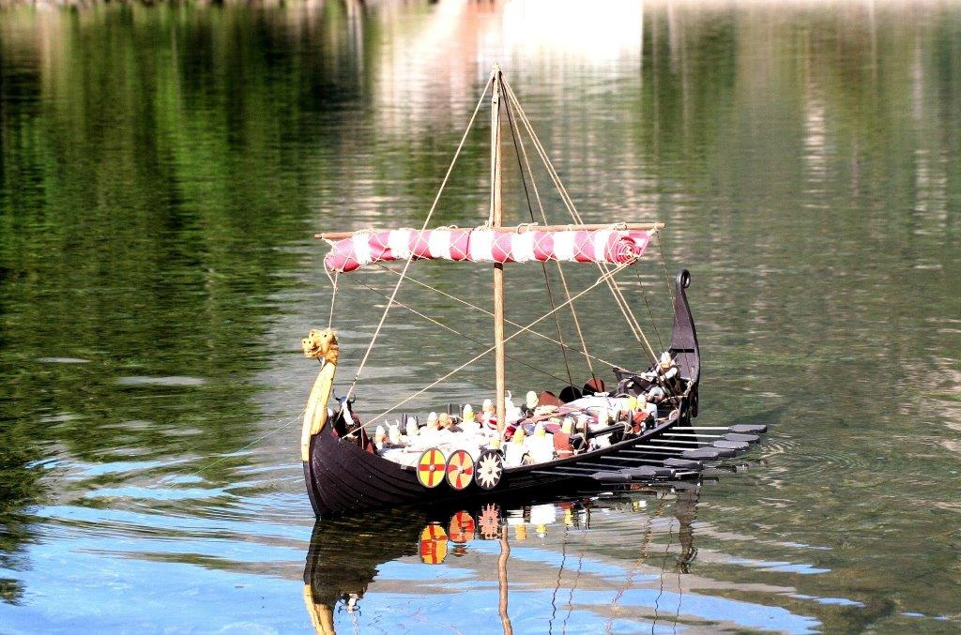
Bienvenue
A l’assemblée générale 2017
De l’association des usagers du port
De La Roche Bernard Marzan Férel

Slide 2
Le Black Pearl Et Jean Marc vous salut bien

Slide 3
Évolution de notre association
Année | Nb Adhérents | Nd Repas à l’AG
2017 | 186 | 70
2016 | 150 | 85
2015 | 145 | 60
2014 | 144 | 63
2013 | 123 | 63
2012 | 80
2011 | 68
2010 | 51
2009 | 36
2008 | 50
2007 | 48
2017 30% 52 Adhérents Anglophones

Slide 4
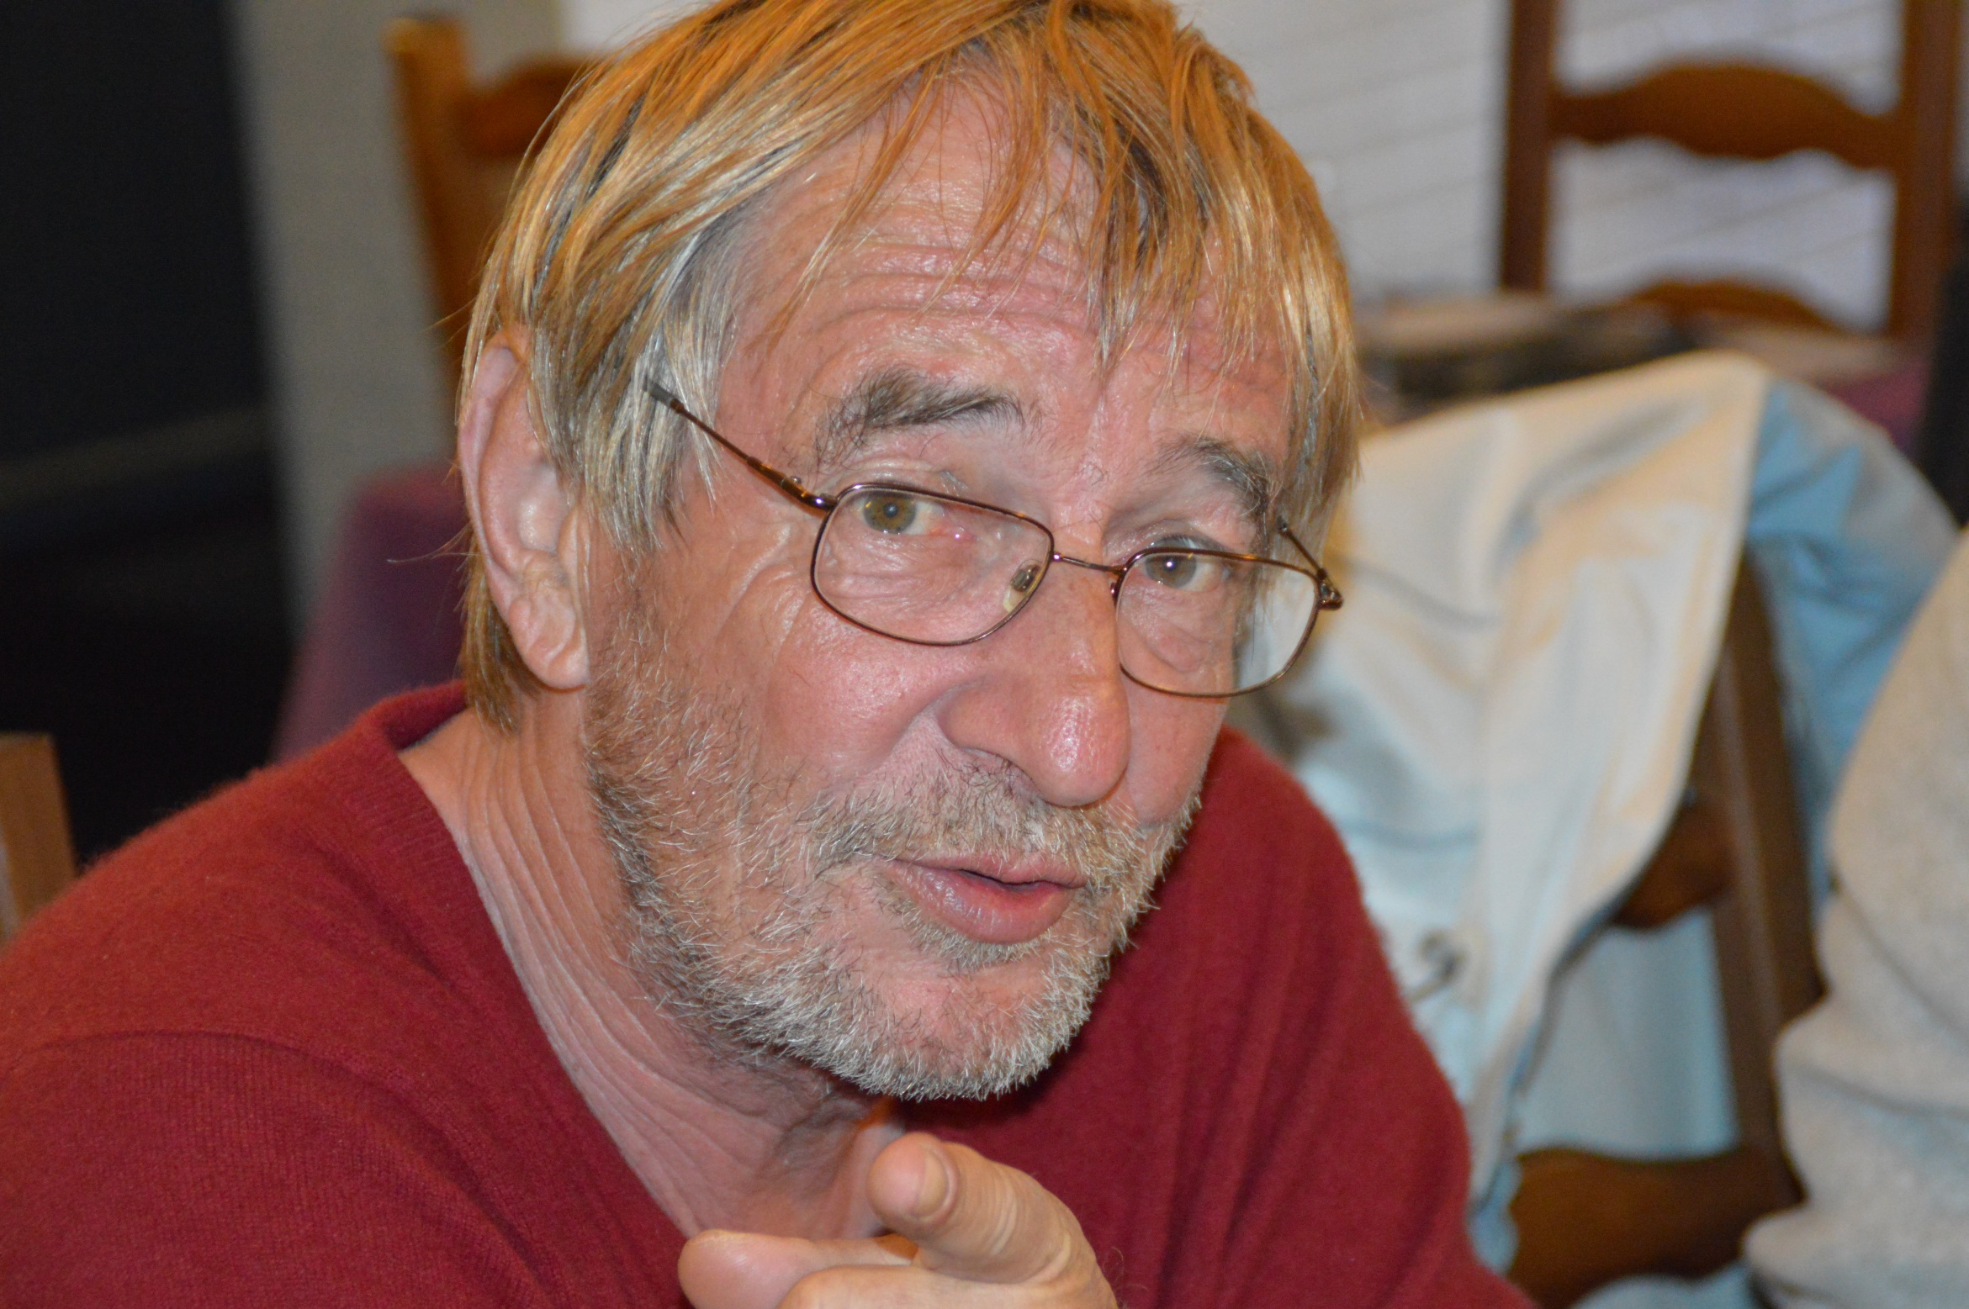
Ils nous ont quittés
Le CA comme ceux qui les ont connus, ont une pensée pour nos Amis
Marc JEAN
Hubert Domontet Membre de notre CA

Slide 5
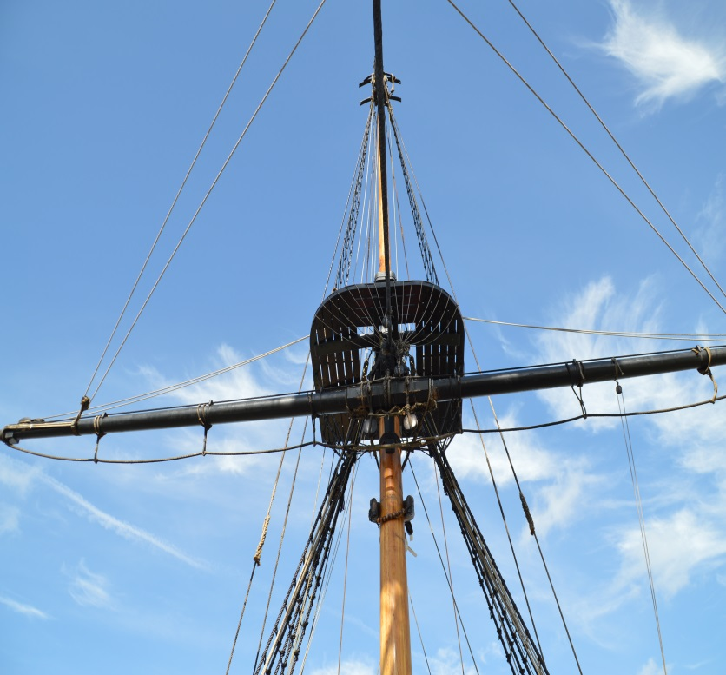
Ordre du jour
Rapport moral 2016 Gilles Bellenguez
Rapport financier Françoise Buet
Présentation des activités 2017
Élection des membres du CA en fin de mandat et cooptés
Rapport grandes sorties 2016, Daniel Pasquier,
Remise des prix du concours photos
Pot de l’amitié
Repas froid pour ceux qui sont inscrits
Bonne assemblée à toutes et à tous

Slide 6
Rapport Moral Gilles Bellenguez
Le conseil portuaire et Capitainerie :
Les pontons G H I et J dont la flottabilité était très médiocre, viennent d’être remplacés
Nous avons interpellé la CPM sur le prix des ordures ménagères, qui étudie avec Arc sud Bretagne pour une révision à la baisse du montant
L’eau chaude est enfin une réalité aux douches du vieux port
Les travaux de la deuxième écluse, le financement serait bouclé. Ce financement complémentaire sera assuré par la CPM sous forme de financement annuel, afin de rester en dialogue permanent avec l’IAV qui s’engage en contre partie à assurer d'écluser même en marées hautes,
Une étude est en cours pour la réhabilitation des quais de la place de la voûte à la Couronne
Ainsi que la construction d’une capitainerie dans le nouveau port
Campagne de récupération des matériels feux de détresse et autres
Évolution des éclusages en collaboration avec l’IAV :
La sécheresse semble perdurée
L’AUP Soutien à la SNSM (Chacun de nous peu être donateur)

Slide 7
Rapport D’activités 2016 Gilles Bellenguez
_Forte progression du nombre d’adhérent
_BBq Franco Britannique de juillet a été très apprécié et nous nous réjouissons des rapprochement des différents adhérents
_Rieux le pique-nique en bateau ou en voiture a attiré du monde.
_Des sorties en flottille nombreuses ( Daniel Pasquier nous présentera cela en détail)
Des réunions avec l’IAV
Préparation de la charte Pour une Navigation durable sur le bassin: Baie de Vilaine / Vilaine Maritime (14 réunions)
Travaux sur les problèmes sècheresse et Chlorure; Avec conséquences Fermeture de l’écluse ( 10 réunions)
2 éme Écluse: Entre loi Notre et année électorale, => Évolution prévue de l’IAV , le projet stagne

Slide 8
Un point sur les Problèmes sècheresse

Slide 9
Rapport financier Françoise Buet

Slide 10
ASSOCIATION D’USAGERS DU PORT DE LA ROCHE-BERNARD MARZAN FEREL
COMPTE ADMINISTRATIF 2016

Slide 11
COMPTES DE L’AUP AU 01/01/2017
SOLDE COMPTE CHEQUE AUP : 1105,66 €
SOLDE CAISSE AUP : 139,05 €
SOLDE LIVRET AUP : 3610,19 €

Slide 12
RESULTAT D’EXPLOITATION 2016
 | DETAIL DES DEPENSES | PREVU | REALISE |  | DETAIL DES RECETTES | PREVU | REALISE
 | FONCTIONNEMENT ASSOCIATION |  |  |  | FONCTIONNEMENT ASSOCIATION
 | ACHATS(policheuse,ponceu,echaf,2barnum) | 1000 | 1185 |  | COTISATIONS | 2860 | 3253
 | FOURNITURES (cartouch+papier) | 600 | 60 |  | PRODUITS FINANCIERS | 32 | 27
 | ASSURANCE | 170 | 170 |  | PRODUITS (polos, stickers, pavillons) | 1000 | 533
 | FRAIS POSTAUX ET INFORMATIQUE | 200 | 260
 | DEPLACEMENTS | 500 | 875
 | COTISATION UNAN 56 | 324 | 323
 | FESTIVITES |  |  |  | FESTIVITES
 | A G+RIEUX+CA+BARBECUE FRANCO/ANGL | 2500 | 2667 |  | VENTES REPAS AG | 830 | 1020
 | PRODUITS
 | PUBLICITE IAV | 250 | 250 |  | SUBVENTIONS
 | ECUSSONS AUP+ CARTES MARINE | 850 | 1179 |  | MAIRIE LRB | 400 | 400
 | DON |  |  |  | SYNDICAT DU PORT | 600 | 600
 | SNSM + PARTIC.BATEAU TEMPS LIBRE | 400 | 400
 | SOLDE DEPENCES | 6794 | 7369 |  | SOLDES RECETTES | 5722 | 5833

Slide 13
PREVISION BUDGET 2017
 | DETAIL DES DEPENSES | PREVU | REALISE |  | DETAIL DES RECETTES | PREVU | REALISE
 | FONCTIONNEMENT ASSOCIATION |  |  |  | FONCTIONNEMENT ASSOCIATION
 | ACHATS MATERIEL (ORDI PRESIDENT) | 600 |  |  | COTISATIONS | 3000
 | FOURNITURES (cartouches + papier) | 200 |  |  | PRODUITS FINANCIERS | 30
 | ASSURANCE | 170 |  |  | PRODUITS | 200
 | FRAIS POSTAUX,INFORMATIQUE,INTERNET | 300
 | DEPLACEMENTS | 800
 | COTISATION UNAN 56 | 357
 | FESTIVITES |  |  |  | FESTIVITES
 | A.G,RIEUX,BARBECUE,CONCOU.PHOTO… | 2500 |  |  | VENTES REPAS AG, BARBECUE | 1000
 | PRODUITS
 | PUBLICITE IAV | 275 |  |  | SUBVENTIONS
 |  |  |  |  | MAIRIE LRB | 400
 | DON |  |  |  | SYNDICAT DU PORT | 600
 | SNSM | 250
 | TOTAL PREVU | 5452 |  |  | TOTAL PREVU | 5230

Slide 14
Nos questionnaires 2016

Slide 15
Résultats de notre Enquête sur l‘AUP
Sujets Topics | Rang | total | moyenne
La défense de vos intérêts vers Le port, la CPM, le Syndicat du port… | 1 | 222 | 8,88
For the protection of your interests concerning the port, the CPM, the Syndicat du port etc.
La défense de vos intérêts vers L’IAV problème de l’écluse ….. | 2 | 222 | 8,88
To protect your interests with the IAV regarding the problem of the Arzal lock etc.
Des animations pour un rapprochement entre navigateurs | 3 | 205 | 8,20
For organised events and closer links with fellow navigators
Une Asso pour qq Réunions festives, moment de partage et d’amitiés | 4 | 196 | 7,84
An association for social gatherings, exchange and friendships
La défense de vos intérêts vers toutes autres autorités département etc. …. | 5 | 194 | 7,76
To protect your interests with all the other authorities, departmental etc.
Une bande de copains qui naviguent ensembles | 6 | 165 | 6,60
A group of friends who sail together
Une assistance pour les nouveaux adhérents vers le port et chantiers | 7 | 161 | 6,44
For assistance with the port and shipyards for new members
Une assistance pour les nouveaux navigants | 8 | 157 | 6,28
To provide help for navigators
Réponses 25

Slide 16
Résultats de notre Enquête sur Les attentes des adhérents Anglophone de l‘AUP
Intéressé a naviguer en compagnie | 11 OUI | 8 NON Dont | 2 possèdent des bateaux fluviaux seulement
 |  |  | 2 n'ont aucun intérêt dans la croisière organisée dans l'association
 |  |  | 1 souhaite voyager en 2018 pas en 2017
 |  |  | 3 souhaitent seulement faire des croisières courtes
Pour ceux interressés | 91% |  | Découverte de nouveaux lieux
 | 100% |  | La convivialité
 | 45% |  | La sécurité
Préocupation pour les croisières | 91% |  | Souhaitent la souplesse sur la destination en fonction des changements de météo
 | 50% |  | Souhaitent la préparation et l'ajustement avec le consensus du groupe
 | 20% |  | Souhaitent se rendre à tout prix a la destination prévu
Durée de navigation | 63 à 67% |  | Préfèrent une croisière d'une à deux semaines
 | 38 à 56% |  | Trouvent un intérêt pour une croisière de 1 jour à moins d'une semaine de voyage
Saison de navigation |  |  | Entre avril et octobre
 | 64% |  | Souhaitent naviguer entre la deuxième quinzaine de mai de juin et de septembre
Pour les croisières plus longues | 17% |  | Ne souhaitent pas voyager de nuit
 | 56% |  | Seraient prêt a naviguer une nuit
 | 14% |  | Prêt a naviguer 2 ou 3 nuits
Mouillage pour une ou deux nuits | 78-80% |  | Mouillage pour une ou deux nuits
 | 33% |  | Prêts a passer 3 nuits à l'ancre
Destination préférées | 100% |  | Intéressés par la côte ouest de la France jusqu'à Bordeaux
 | 56% |  | Côte nord de la France à la Nord Bretagne
 | 33% |  | Côte sud du Royaume-Uni y compris les îles Scilly

Slide 17
Votes
Adoption des comptes et budget
Vote pour validation des comptes et budget
Après la cooptation par le CA de nouveau membre
Vote pour l’adhésion en tant que membre du CA
Melody Grisaffi, Jean François Degroot
Un grand Merci à nos Amis sortants
Emile Schamp, Joël Aoustin

Slide 18
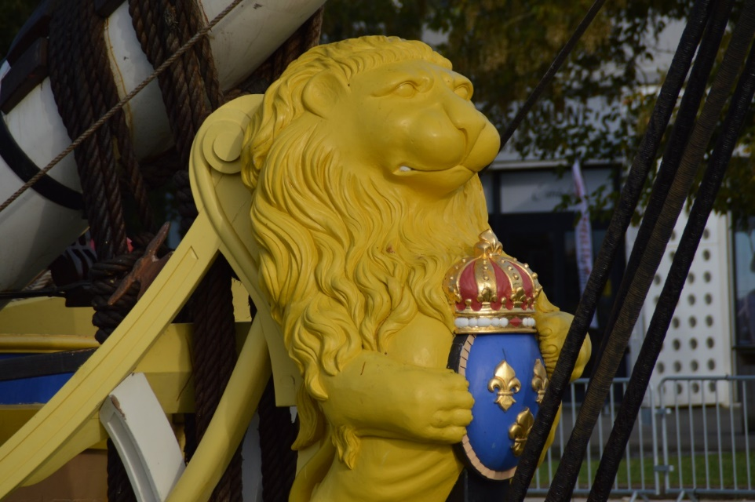
Élection des membres du conseil d’administration
Melody Grisaffi,
Jean François Degroot

Slide 19
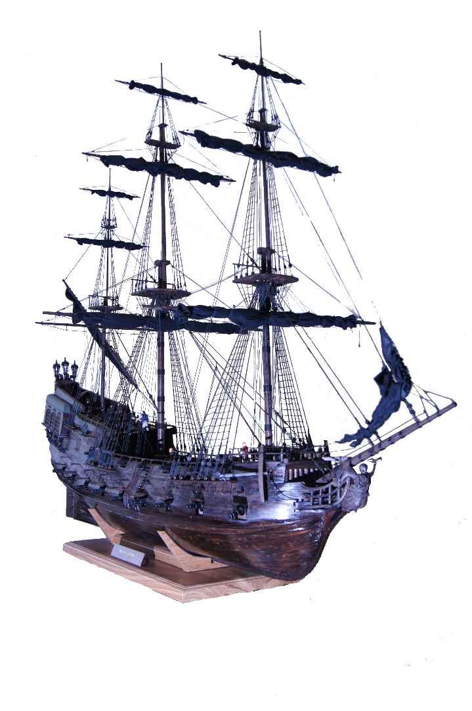
Sorties 2016 présentées par Daniel PASQUIER
A chacun sa navigation

Slide 20
Sorties 2016 présentées par Daniel PASQUIER

Slide 21
Bilan inscriptions aux croisières
7 Croisières au programme, faute de participants ou de mauvaise météo, annulation de certaines croisières :
Ile d’Yeu, Pêche en Vilaine, Vannes
4 croisières effectivement réalisées
Sterwen (Belle Ile), Anglo-Normandes, Scilly, Royan
Pré inscriptions : 26 bateaux
Inscriptions pour les croisières réalisées : 21 bateaux
Participations aux croisières : 18 bateaux

Slide 22
Le 13 mai, Barr Héol ll, Blacky ll et Charly Droop lll passent l’écluse de 18 h 00 et restent la nuit sur le ponton offshore d’Arzal. Maloanne, Silhouette et Judicaël nous attendent à Port Haliguen quand à Voilarge, il fait escale à Hoëdic.
Briefing sur Blacky ll au ponton d’Arzal

Slide 23
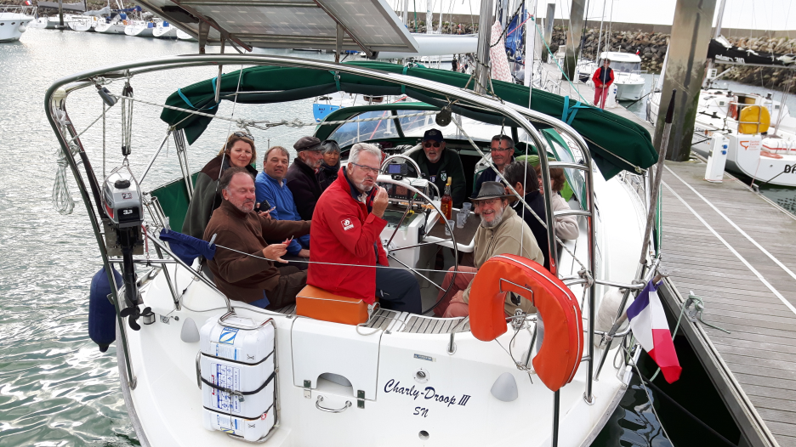
Le 14 mai vers 8 h 00, la flottille décolle du ponton par un temps gris et frisquet. Nous avons tous rendez vous dans la crique de Sterwen au nord ouest de Belle Ile.
Vers 11 h 00 Maloanne nous appelle et nous informe qu’il rencontre un vent de nord de 20 à 25 Nds et une mer qui se forme.
Le but Sterwen est abandonné et nous nous retrouvons tous à Port Haliguen sauf Voilarge qui est resté coincé à Hoedic.
Briefing sur Charly Droop lll au ponton de port Haliguen

Slide 24
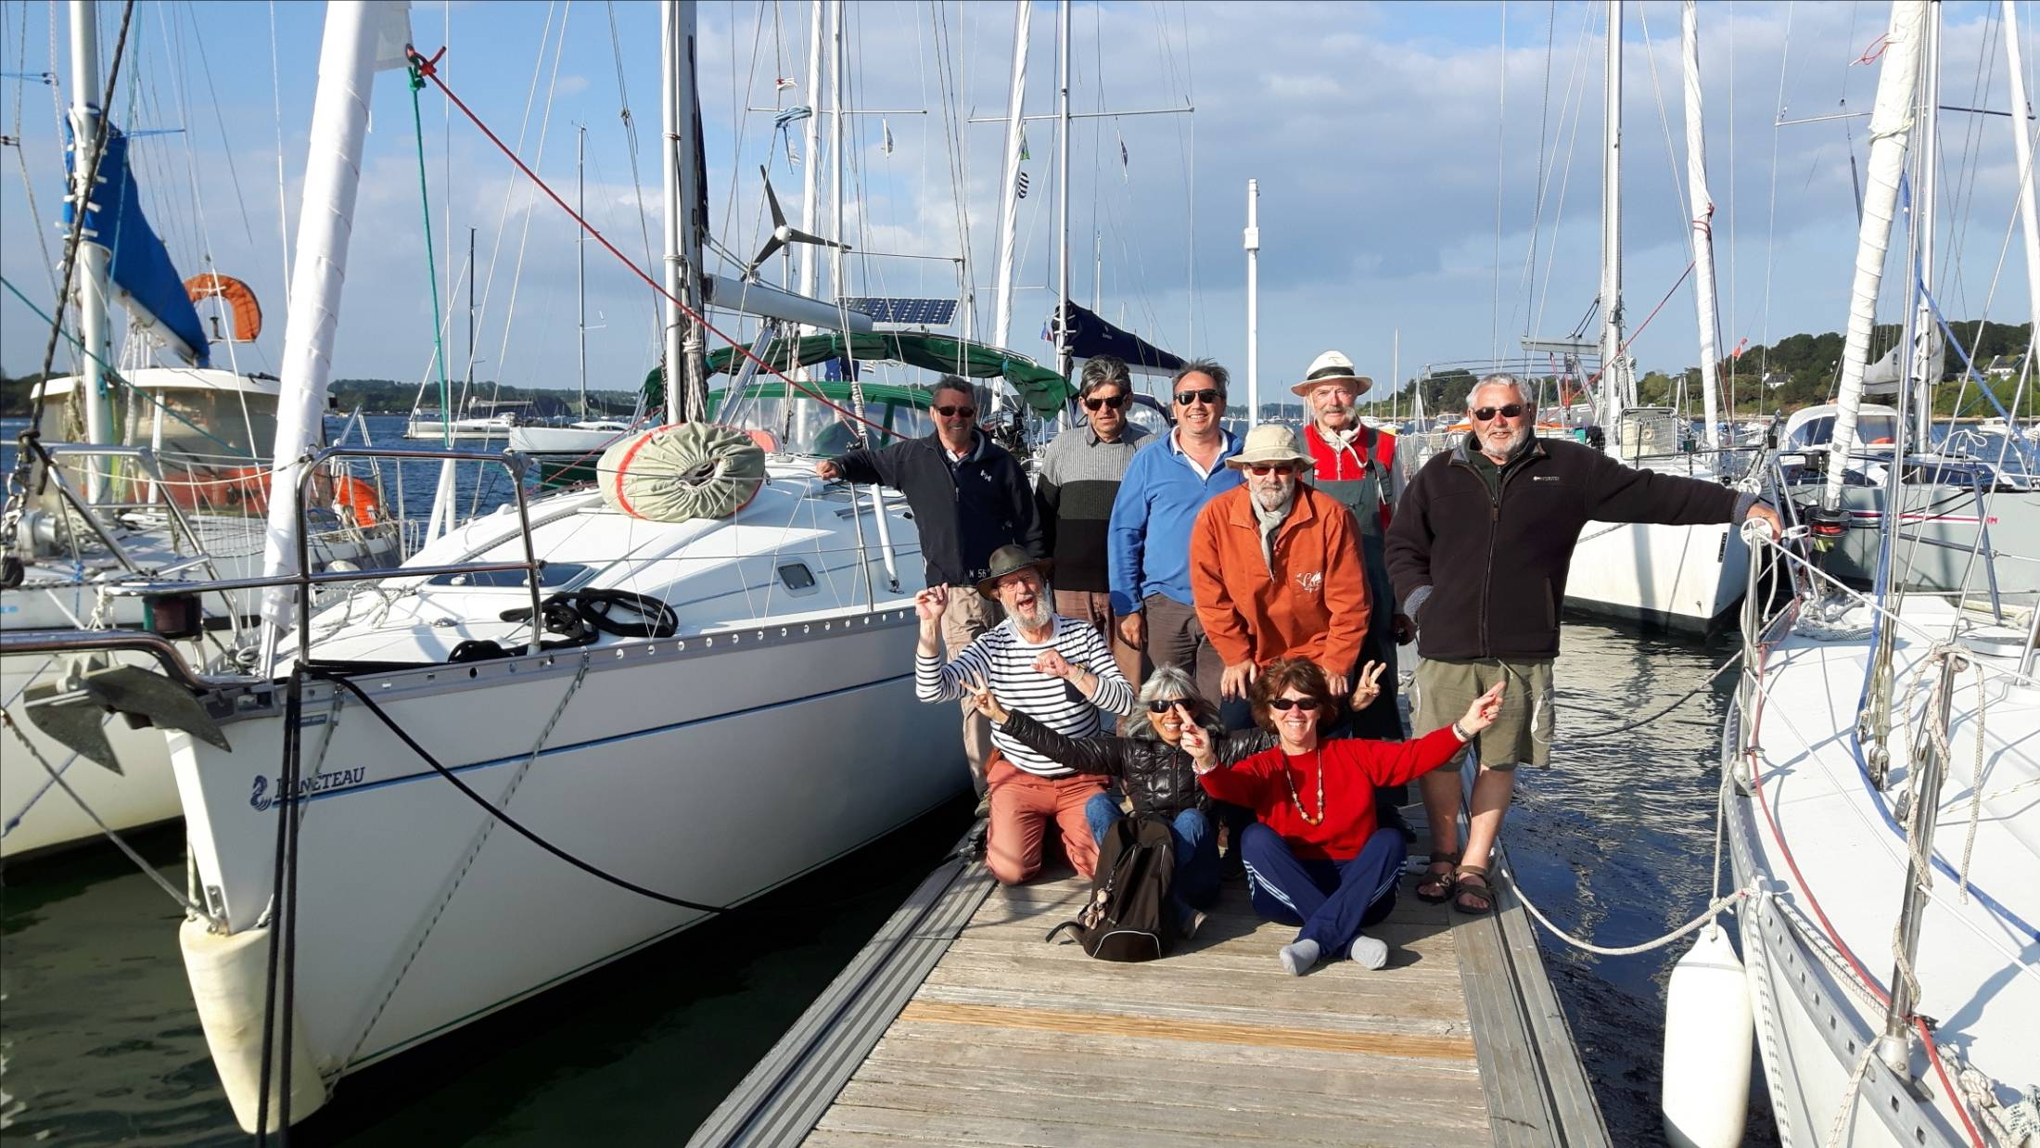
Le 15 mai, les bateaux allant vers le golfe du Morbihan décollent des pontons vers 9 h 00.
Il n’y a pas de vent, le soleil est présent et les brises de fonds de cales propulsent nos bateaux vers l’ile aux Moines que nous atteignons vers 13 h 00.
Photo de groupe sur le ponton de l’Ile aux Moines

Slide 25
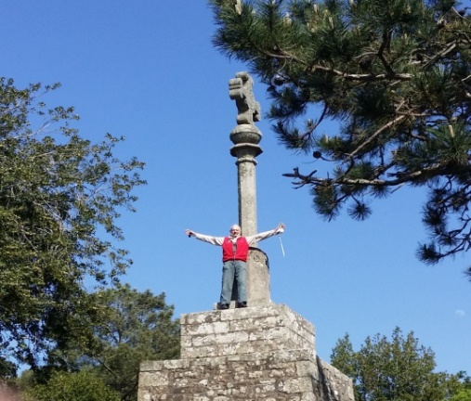
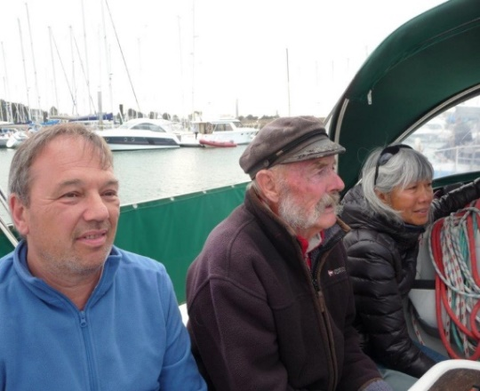
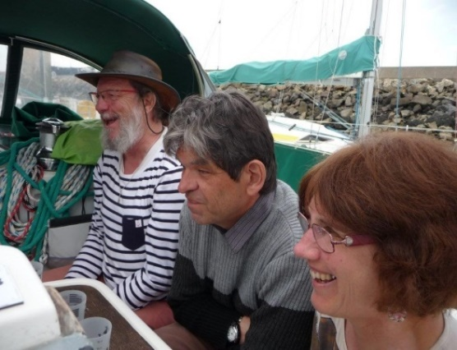
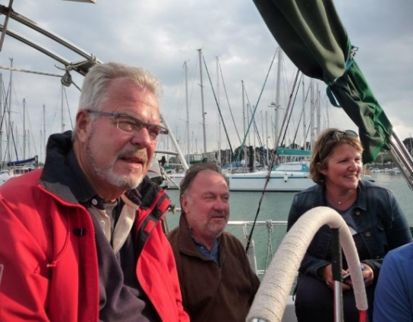
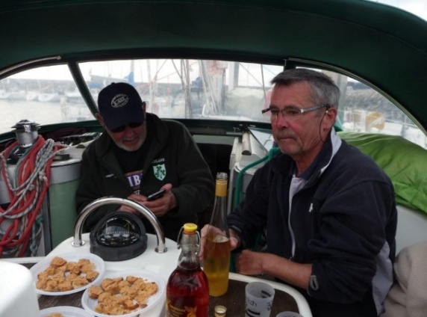
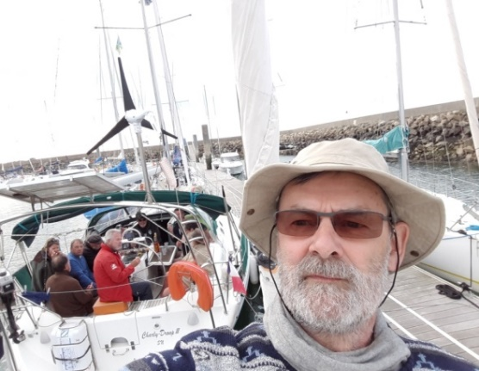
Le 16 mai, Barr Héol ll, Blacky ll, Judicaël et Charly Droop lll décollent du ponton de l’Ile aux Moines à 8 h 15 et sous un ciel correct mais sans le moindre vent se dirigent au moteur vers la Roche Bernard.
Fin de croisière (non aboutie) qui, malgré des conditions climatiques moyennes (fraicheur, pas ou trop de vent) s’est déroulée dans une très bonne ambiance.

Slide 26
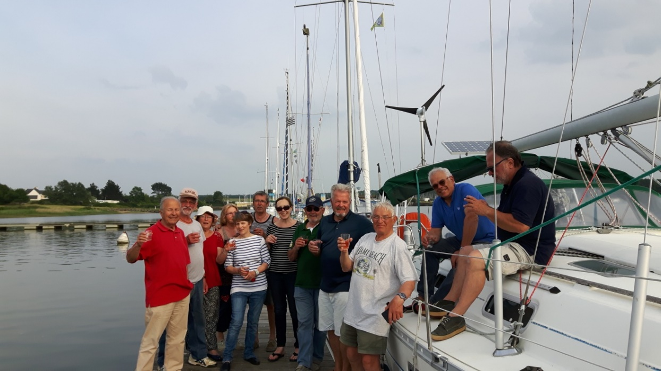
Anglo-Normandes du 9 juin au 4 juillet
7 bateaux sont au départ: Athanor, Boréale, Charly-Drop lll, Connemara, Didji, Shamu et Susanna.
Pot et 1er briefing au ponton offhore d’Arzal

Slide 27
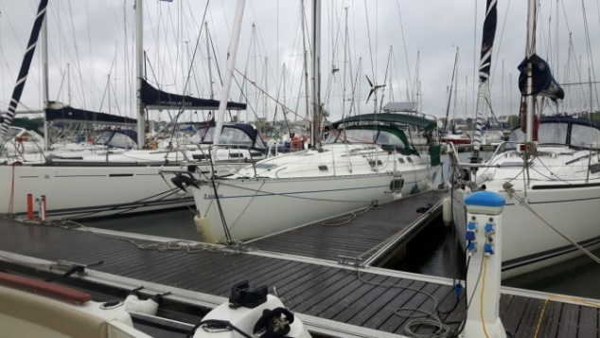
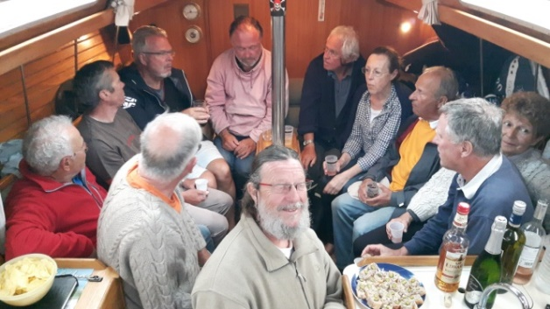
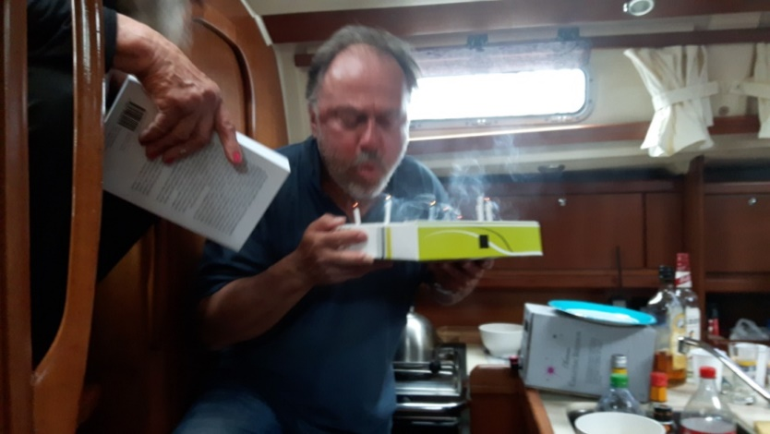
Le 10/06, le premier lâcher d’AUP a lieu à 8h00.. Le vent annoncé par la météo fait son apparition vers 11h45 et sous voile, au près, nous filons vers la rade de Lorient
A partir de 18h, accueillis par Gilles, les voiliers s’amarrent sur les pontons de Locmiquélic,
Le 11/06, la météo est peu encourageante. Nous partons quand même en direction de Lesconil mais, la météo nous contraindra à choisir l’option Port La Forêt. Cette escale nous permettra de fêter l’anniversaire de Jean François sur Shamu

Slide 28
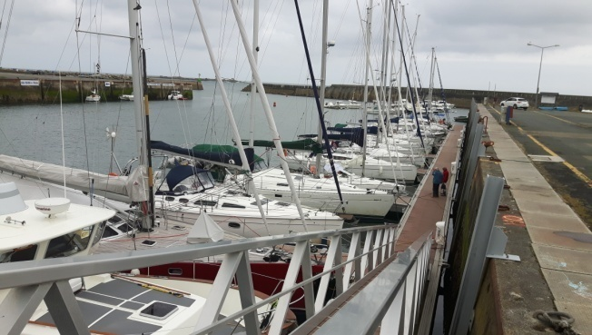
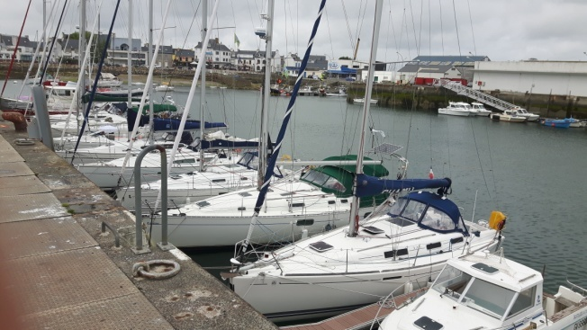
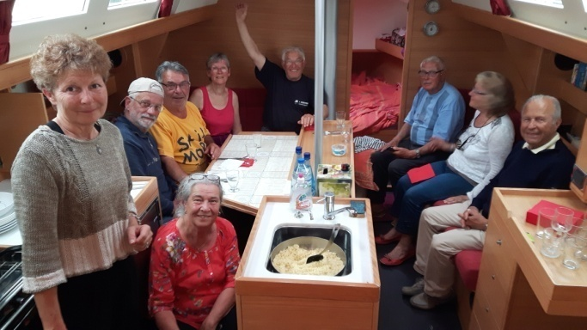
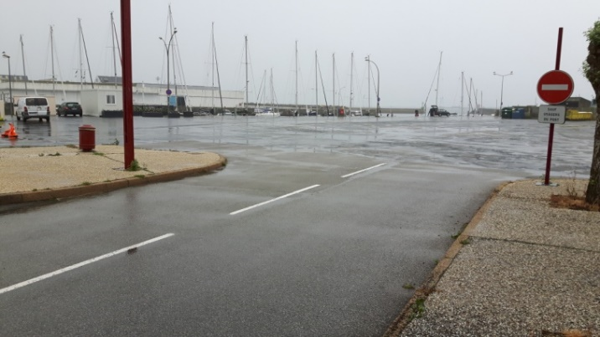
Le 12/06 à 10h30, la flottille AUP s’élance en direction de Lesconil. Il nous faut tirer des bords et après s’être croisés à plusieurs reprises nous arrivons groupés vers 15 h 30
Les 12 et 13 /06 la météo nous contraint de rester au port. Balades, convivialité et couscous sur Connemara nous occupent ces deux journées

Slide 29
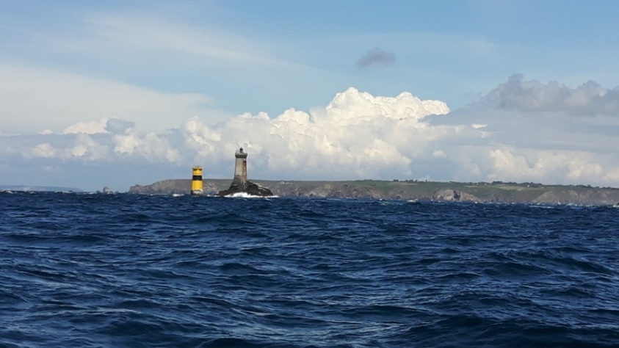
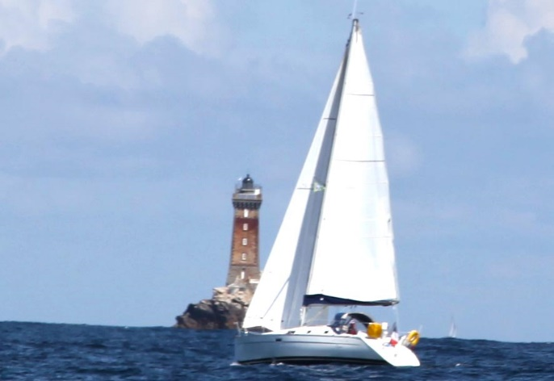
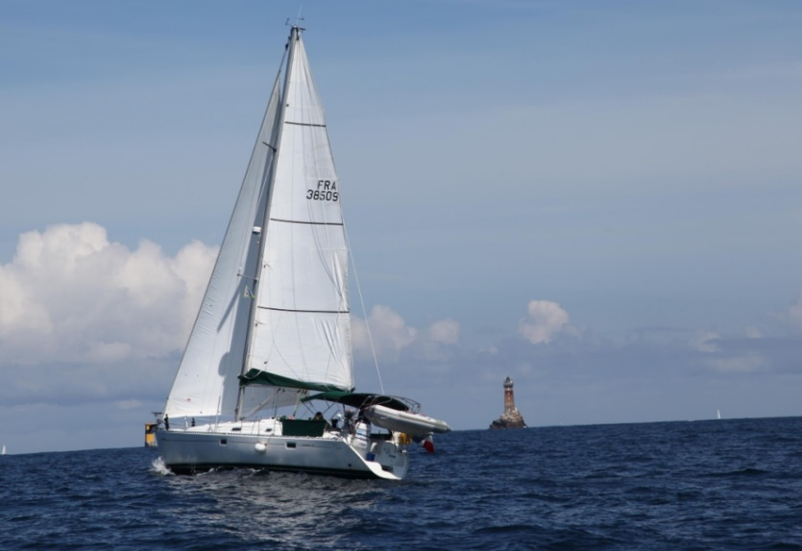
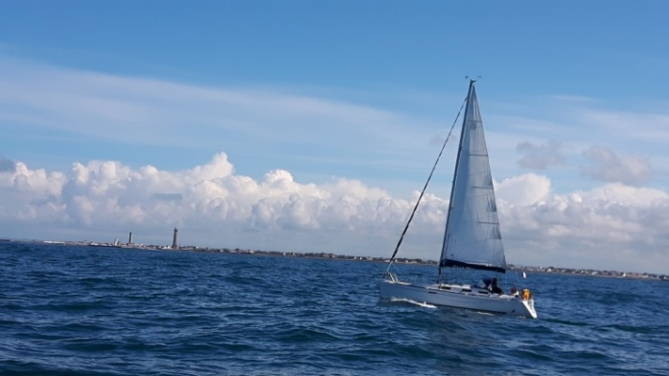
Le 15/06 c’est une grande étape de Lesconil à Camaret. Départs échelonnés de 6 h 00 à 8 h 30
pour les derniers. Passage du Raz de Sein sans difficulté particulière (petit coëf de marée).

Slide 30
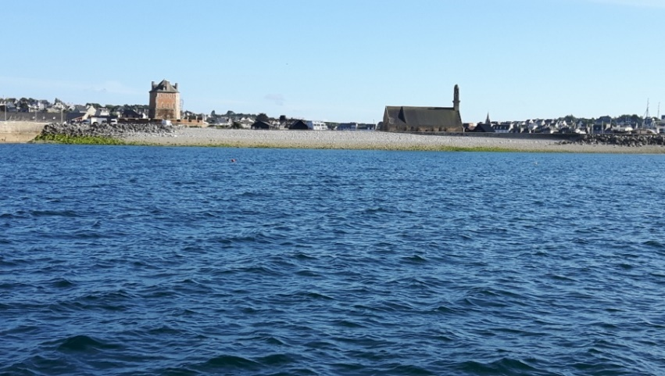
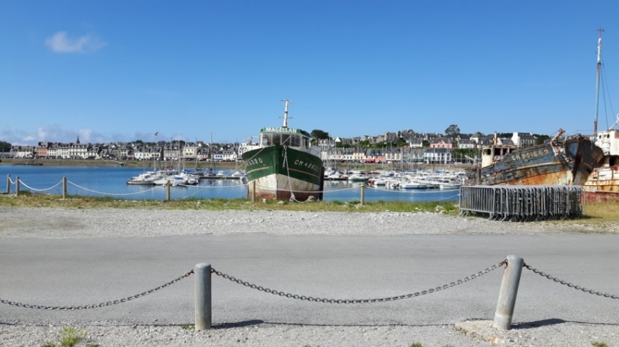
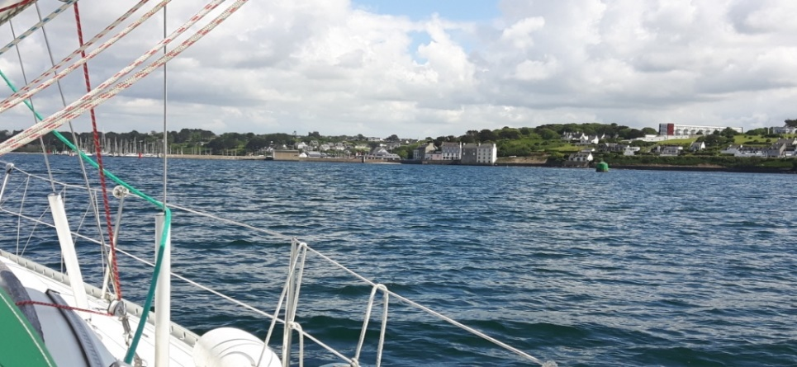
Le 16/06 Journée de relâche à Camaret pour embarquement d’équipage, avitaillement et balades ou farnienté.
Le 17/06, le Staff de la veille a décidé de prendre le passage du Four mais a choisi de statuer sur la destination finale en fonction de l’avancement des voiliers sur l’eau. Un point route est fait à 14h00. La destination choisie est l’Aber Wrac’h. Et c’est à 15h30 que les premiers s’amarrent aux pontons.

Slide 31
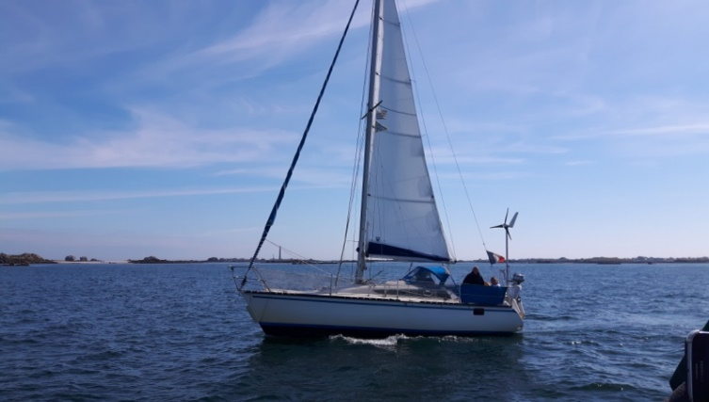
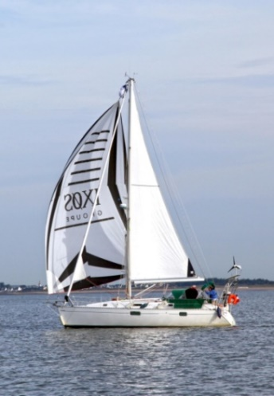
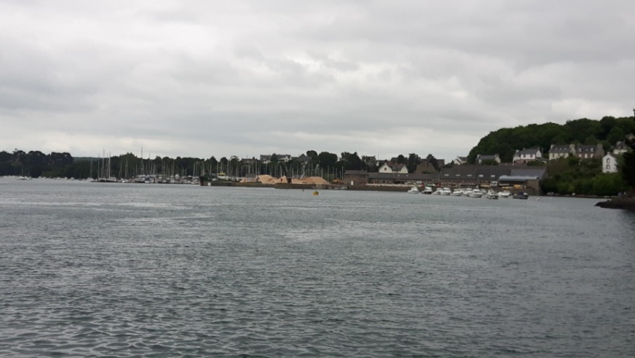
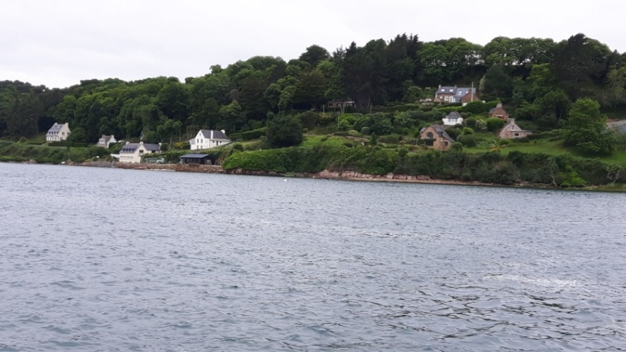
Le 18/06 la météo est tranquille, le vent est de NNW de force 4. Les AUP quittent les pontons entre 10 et 10h30. La navigation est sympa et toutes voiles dehors nous arrivons à Roscoff vers 18 heures avec attente pour certains voiliers que le ferry ait manœuvré pour sortir du port.
Le 19/6, la destination est Lézardrieux, encore une navigation sympa le long de la côte. La remontée du Trieux vers Lézardrieux est magnifique.

Slide 32
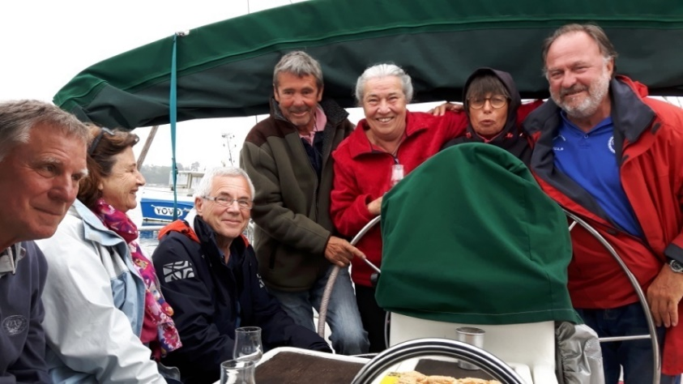
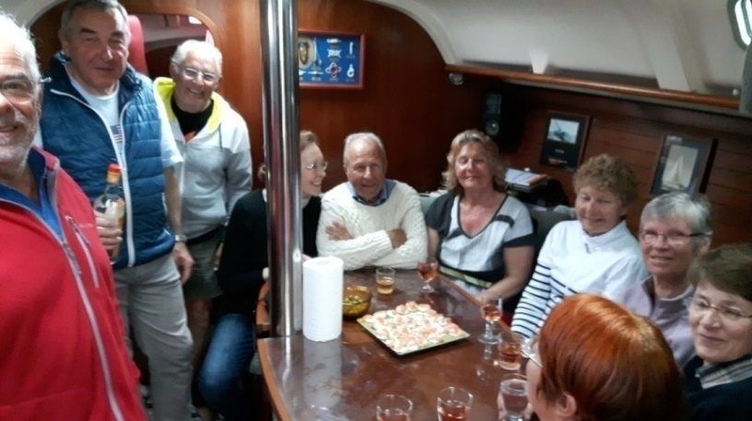
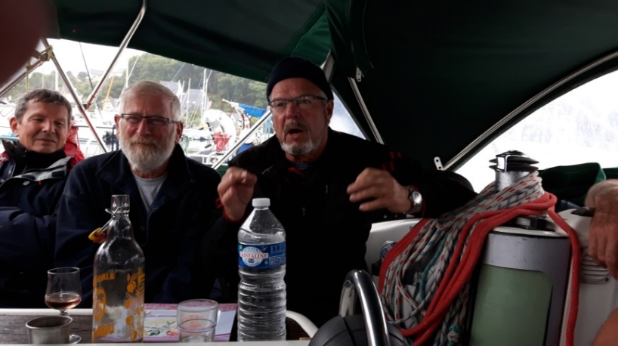
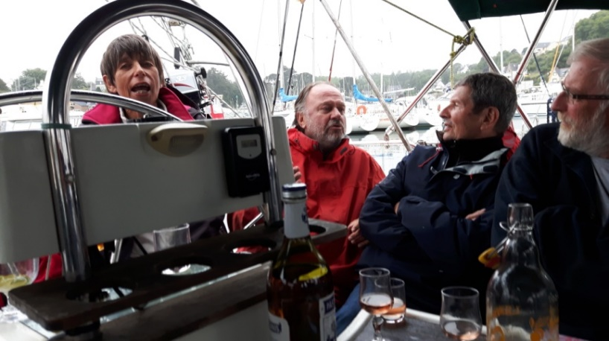
Le 20/6 les AUP restent en rade à Lézardrieux et profitent pleinement de la pluie bretonne. Mais le soir, ils se réchauffent dans le cockpit et le carré de Charly droop

Slide 33
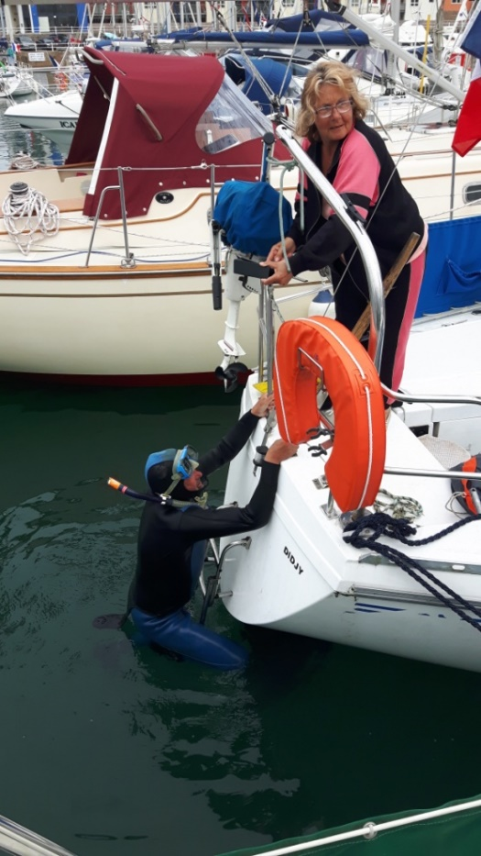
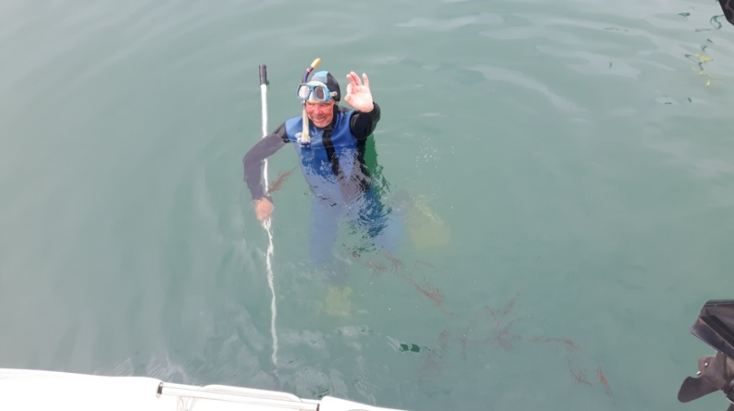
Le 21/6, A nous les Anglo-normandes la destination choisie est Jersey. La traversée est triste et longue
au moteur.
Aucun animal marin ne rend visite aux voileux. Seul Shamu transportera un clandestin qui l’abandonnera
à la vue de l’île après avoir gentiment décoré le pont de ses excréments.
D’autres garderont dans leur hélice des algues et des cordages, que Didji, évacuera dans le port de St Hélier.

Slide 34
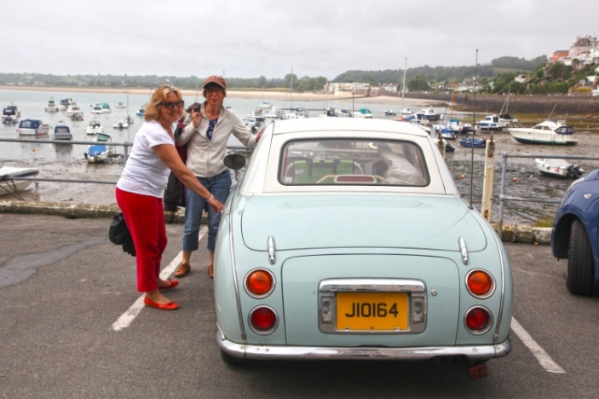
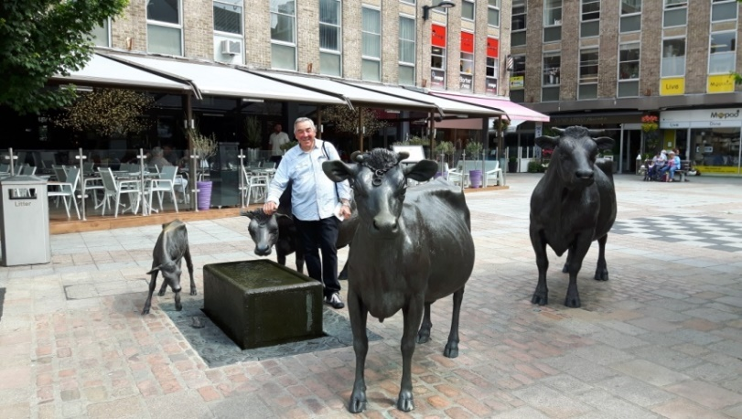
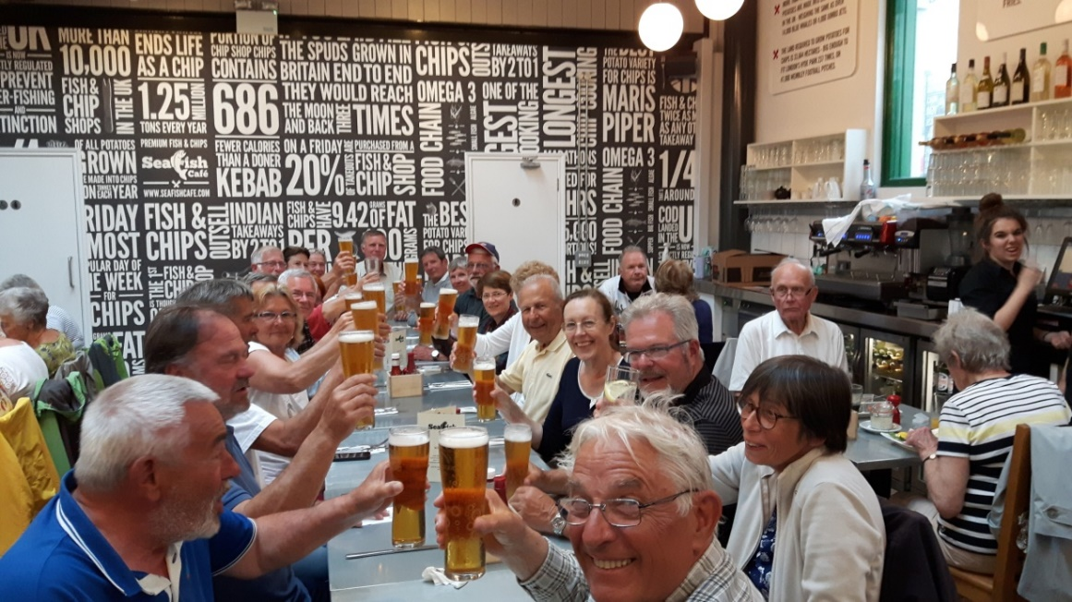
Le 22/6 c’est quartier libre pour la journée Les visites de l’île s’organisent en voiture, en car ou à pied.
Et le soir, Fish and chips pour toute la flottille

Slide 35
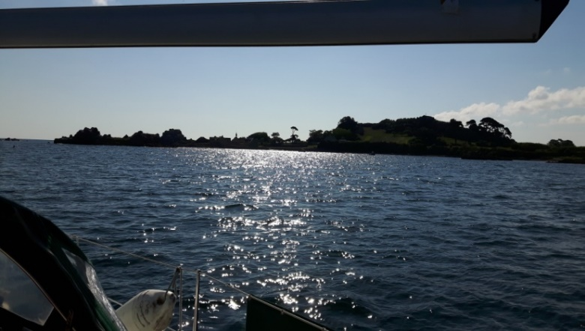
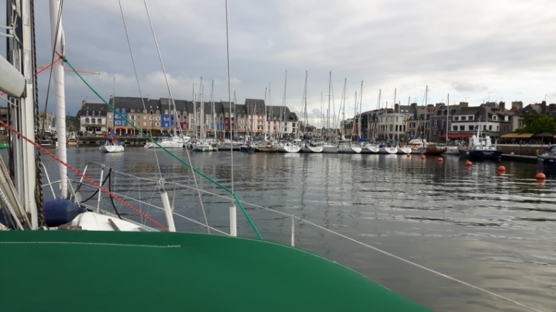
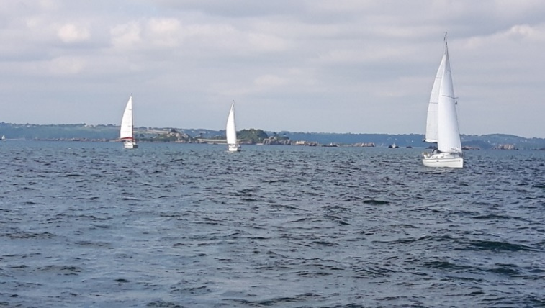
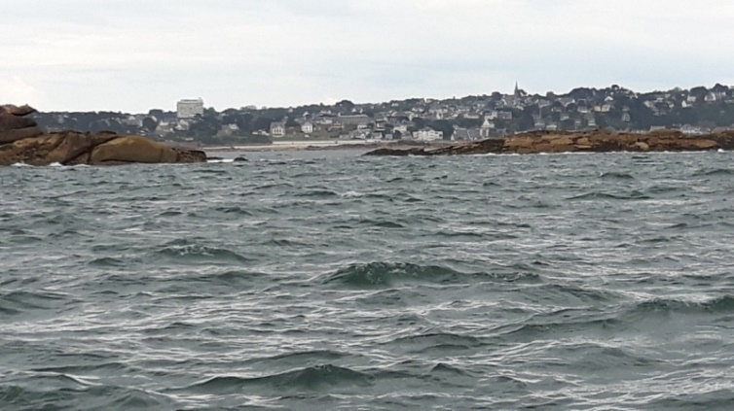
Le 23/6. A 9h les AUP décollent de leurs catways en direction de Paimpol. La traversée est tristounette, brouillard, peu de vent et pluie. Quelques marsouins rendront visite à Shamu qui attend la marée, à la cape, pour s’engager dans le chenal
Le 24 /6 C’est sous un beau soleil que nous franchissons les écluses en direction de Trébeurden. Navigation très technique ( courants de marée ) qui creusera un écart de 6 heures entre le premier et le dernier arrivé.

Slide 36
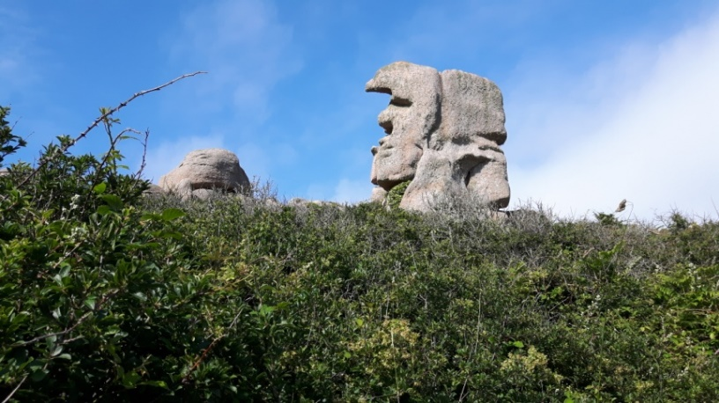
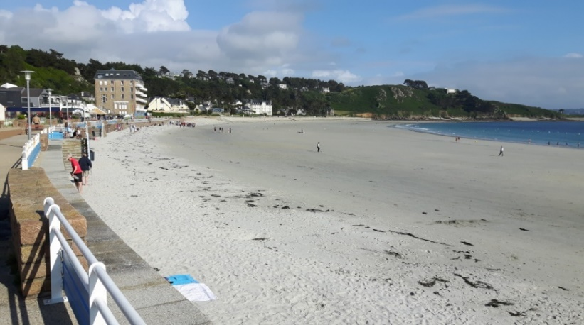
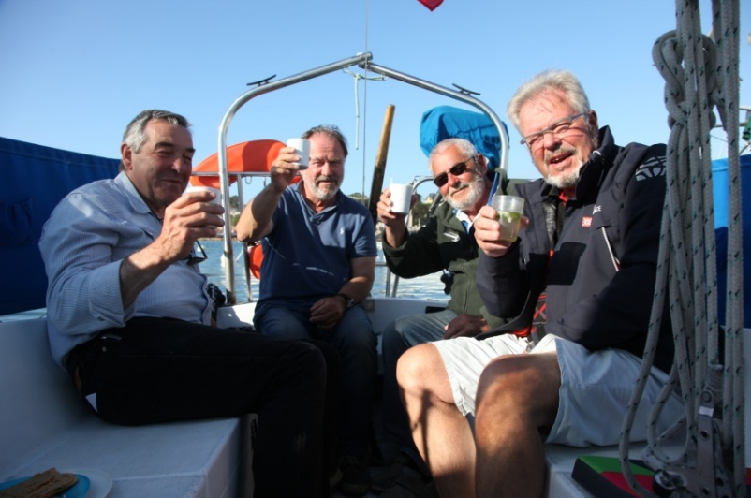
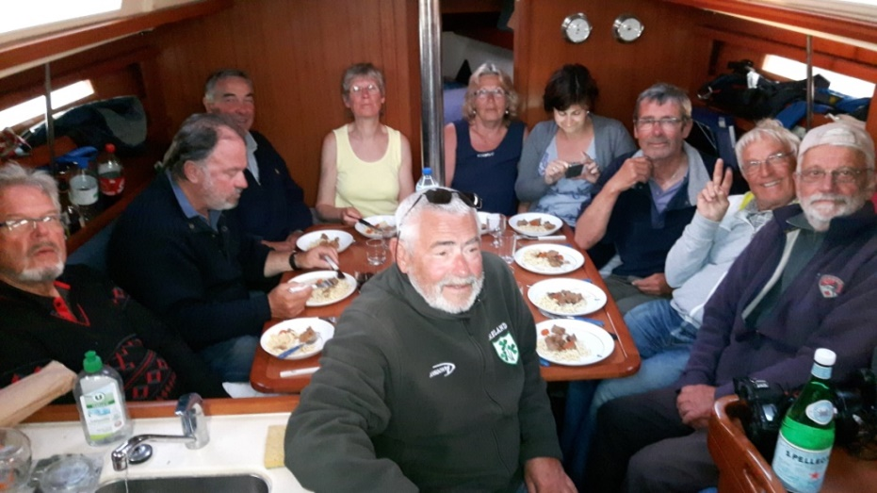
Le 25/6 la flottille se sépare. Connemara et Susanna quittent le port au matin pour naviguer au plus vite vers la Vilaine. Les autres choisissent de profiter de Trébeurden en flânant dans les rues, les chemins et la plage. Après un apéro sur Didji, le skipper du Shamu invite l’ensemble des équipages restant à partager un dernier repas pour remercier de cette belle aventure sur l’eau.

Slide 37
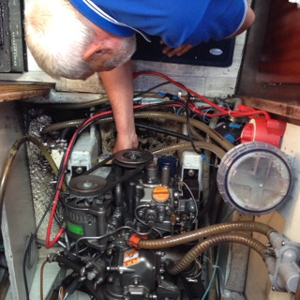
Le 26 / 06 Les trois bateaux restant ; Boréale, Charly Droop lll et Didji décollent du ponton à 9 h 15. La météo nous permet de rejoindre le port de Roscoff vers 14 h en quelques bords sous voile
Le 27 / 06 Nous partons de Roscoff vers 10 heures en direction de l'Aber Wrac'h mais, 1/2 heure après notre départ, une fuite d'huile moteur sur Didji le contraint à se faire remorquer par Boréale et retour vers Roscoff que nous rejoignons vers 11 h 30
L'après midi se passe en recherche de fournitures et réparation de fortune des tubes d'huile moteur de Didji.

Slide 38
Le 28 / 06 Vers 10 heures, nous partons de Roscoff avec une météo annoncée 15 à 20 Nds de vent de nord et grisaille. Alors que nous naviguons depuis 2 heures, un BMS claque dans la VHF en annonçant un avis de grand frais sur notre zone de navigation. Cet avis était superflu pour nous car nous étions dedans au près bon plein avec 30 à 35 Nds NNO avec forte pluie.
Malgré ce mauvais temps, nous atteignons le port de l'Aber Wrac'h vers 19 heures
Le 29 / 06, Stand by sur l'Aber Wrac'h et pot à bord de Boréale pour fêter les 74 bougies de
Jean Jacques

Slide 39
Le 30 / 06 Nous partons de l'Aber Wrac'h à 9 H 30, le raz de Sein est franchi à 20 h 40 dans la grisaille mais sans difficulté et nous rejoignons St Evette à 11 h 30 avec des prises de coffres de nuit non sans quelques énervements.
Le 01 / 07, Nous quittons le mouillage de St Evette à 9 h 30, direction Loctudy que nous atteignons à 14 h 45 après un passage de la pointe de Penmarc'h assez musclé

Slide 40
Le 02 / 07, Pour raison de rendez vous, Boréale nous quitte.
Le 03 / 07 Didji et Charly Droop lll décollent de Loctudy vers port Haliguen. Le voyage se passe sous voile avec 17 Nds de vent O. Nous passons la Teignouse à 17 h 00 et nous sommes appontés dans port Haliguen à 18 h 15.
Le 04 / 07, Départ de port Haliguen à 9 h 30, éclusage de 16 h 00 et arrivée La Roche Bernard à 17 h 30. Fin de croisière.

Slide 41
Scilly du 25 août au 19 septembre
Chapelle de Rocamadour à Camaret
Pêche aux Scilly

Slide 42
25/8 départ La ROCHE Va Frankiz (Pierre NISON, Baptiste) Charly Droop (Daniel, Walter, Frédéric)
Ecluse de 20 H et accueil chaleureux de Gilles, Jean François et Malo sur le ponton offshore d'Arzal
26/8 Arzal vers rade lorient. arrivée 18H30 à Locmiquelic rejoints par Ptizef (Martine et Jean-Pierre)
Presque tout sous voile par vent de N 15 Nds. Pot sur Blacky II qui nous a accompagnés
27/8 Rade de Lorient vers Lesconil qui est atteint à 17H30 moteur et voile par SO 10 Nds Pot sur Charly
28/8 Stand by à Lesconil pour Charly et Ptizef et départ de Va Frankiz pour Audierne Mer forte et vent 19/27 Nds. Pot sur Ptizef

Slide 43
29/8 Route Lesconil Camaret, Va Frankiz nous rejoint vers la pointe du Raz et arrivée 18h15. Moteur jusque Sein et suite à la voile par vent NO 12 Nds Beau temps, mer belle, Pot sur Va Frankiz
30/8 Stand by à Camaret ; Avitaillement, gaz oil, promenade. Apéritif dinatoire chez Frédéric, le régional de l’étape !

Slide 44
31/8 départ vers les Scilly Jean rejoint le bord de Va Frankiz
Départ 10 h vent de N 8/10 Nds au moteur, mer belle, houle de face, nuit noire étoilée
Nous avons croisé un pétrolier à la voile de 182 m allant à Falmouth (indiqué sur AIS)
Tout au moteur, 4,6 de moyenne
01/9 Arrivée aux iles Scilly 13H (27 heures de nav) . Bières au mythique Mermaid offerte par Jean et le soir, pot sur Ptizef

Slide 45
02/9 : arrivée de Tamaris et Jean-Luc Mousset à 5H30 (départ de Brest la veille à 8H30)
JL attend le lever du jour car le brouillard intense l’empêche de voir les bateaux au mouillage.
brumeux et pluie le matin, partie de pêche au lieu annulée.
Visite de la ville, achat bas de ligne spécial pêche au lieu, pot au Meirmaid, mouillage à Tresco à 18H
03/9 A l’abri dans les bateaux : 25 Nds de vent et grosse pluie.

Slide 46
04/09 Départ de Va Frankiz et de Pierre, Jean et Baptiste pour la France, escale le lendemain matin à Ouessant baie de Lampol (dommage, ils ont raté la visite de Tresco, de St Martin, la pêche au lieu, Penzance et St Ives)
visite du magnifique jardin de Tresco avec ses belles plantes et arbres exotiques.

Slide 47
05/9 Navette vers St Martin, déjeuner dans le bucolique restaurant du centre de l’ile.
Visite du viticulteur. Sur les deux vins goutés, l’un est vraiment imbuvable (cela se comprend en visitant la vigne qui est verte et rabougrie. Nous achetons, pour le fun, l’autre qui a du être trafiqué avec de la grenadine ou autres choses!

Slide 48
06/9 Direction Penzance. Vent SE 12/7 Nds, houle 2m, mer belle, moteur.
Le matin, départ Tresco 8H45 pêche sur le rivage de St Mary(6 beaux lieus de 40 cm sur notre bateau et 4 sur celui de JL plus des maquereaux. arrivée à 18H30 à Newlyn mais, vue la nappe dans le port, l’odeur de mazout est insupportable. Le capitaine de port, furieux, nous intime l’ordre de quitter le port immédiatement. Nous allons à Penzance très bon accueil mais, pas de pontons et nous sommes à couple 4 à 5 bateaux à quai avec électricité et eau.
07/9 Stand by à Penzance, visite de la ville, préparation des maquereaux au vin blanc.
Pot dans le pub typique Admiral Benbow (rue qui monte en face du port)

Slide 49
08/9 Visite de St Ives par le bus découvert : très joli port au nord de la Cornouaille et Fish and chips avec bière locale.
09/9 Stand by Penzance : vent 25 Nds, courses en ville

Slide 50
10/11/09 Penzance/L’Aber Wrac’h
La veille au soir, décision d’attendre mer et vent favorables et de ne pas partir le lendemain car vent 15 /20 Nds de SO
Le 10 au matin Jean Pierre nous informe qu’il vient de voir le changement du vent : NO 10/15 Nds
Branle-bas de combat et départ dans l’heure après plein au gasoil rouge (77 pence le litre)
Après le départ à la voile ; moteur (15H ) Pécheurs nombreux devant l’Aber Wrac’h mais pas de problème grâce à l’AIS
Arrivée à 8H30
13/09 Aber Wrac’h/Camaret vent de NO 5/7 Nds ; nous partons avec la marée du matin au moteur avec un temps bouché . Jean Luc sur Tamaris partira avec celle de l’après-midi avec du vent en partie

Slide 51
14/09 Stand by Camaret Nous voyons la Recouvrance. Déjeuner sur Ptitzef de Martine et Jean-Pierre et promenade pour aller chercher un kouign- amann à la Biscuiterie de Camaret (le meilleur du coin) .
15/09 Camaret/Loctudy vent NO faible, moteur et passage du Raz à marée basse
Tamaris et Jean-Luc nous quittent pour Brest

Slide 52
16/09 Loctudy/Le Crouesty 60 Mn magnifique nav par vent de NO 25/33 Nds mer agitée et houle de 2 m ; 6 Nds de moyenne Enfin de la voile !
Nous croisons PRB dans la brise
17/09 Le Crouesty/ La Roche Bernard : vent de N/NO 20/25 Nds mer peu agitée moyenne de 6.2 Nds : Cool ! Remontée jusqu’ Arzal à la voile. Ecluse de 16 H
fin de ce voyage avec beaucoup de moteur ( 93 heures pour environ 600 Mn) mais passé dans une très bonne entente et excellente humeur.

Slide 53
Croisière AUP Royan du 22 août au 10 septembre 2016
Participants au départ :
BELLATRIX (Noëlle et Marc)
BORÉALE (Marguerite et Jean-Jacques)
CHARDONNAY (Marie-Claude et Jean-Pierre)
L’ALIZÉ 4 (Catherine et Gérard)
SUSANNA (Susanna, Michel et Philippe)

Slide 54
Caractéristiques de la croisière
Peu ou pas de vent, donc de nombreuses heures au moteur.
Pas de pluie, beaucoup de soleil, températures élevées.
Excellente ambiance entre les équipages.
Nous avons passé une, parfois deux nuits dans treize ports différents dont neuf ont accepté le Passeport Escales.
Nous ne sommes passés au retour que un dans seul port où nous nous étions arrêtés à l’aller (Port Joinville).

Slide 55
Trajet aller

Slide 56
Trajet retour

Slide 57
Départ d’Arzal le 22 août 2016

Slide 58
St Denis d’Oléron le 27 août 2016

Slide 59
BORÉALE sur la Gironde à l’aube du 1er septembre

Slide 60
CHARDONNAY le 1er septembre 2016

Slide 61
Chassiron le 1er sept 2016 BORÉALE

Slide 62
Pointe de Chassiron le 01/09 SUSANNA

Slide 63
L’AUP dans le Vieux Port de La Rochelle le 2 septembre 2016

Slide 64
Ars en Ré le 4 septembre 2016

Slide 65
Ars en Ré le 4 septembre 2016

Slide 66
En haut du clocher de St Martin le 5 septembre 2016

Slide 67
Les Sables d’Olonne le 6 septembre 2016

Slide 68
BORÉALE au départ de Port Joinville le 10 septembre 2016

Slide 69
Boréale en route vers Piriac le 10 septembre 2016

Slide 70
Croisières 2017
PROJET 2017
Royan ou Scilly 15 mai/10 juin
Irlande 19 mai/15 juin
Angleterre /Espagne 29 mai/24 juin
Le Blavet (Lorient) 01 juin/ 05 juin
L'Odet (Ste Marine) 14 juin/24 juin
St Goustan Auray 30 juin/5 juillet
Le Palais (Belle Ile) 22août/25 août
Angleterre ou Espagne 28 août/23 sept
Royan ou Scilly 01 sept/ 27 sept
Riec sur Belon 11 sept/ 19 sept
.
il faut rentrer le 18 max

Slide 71
TABLEAU DES INSCRITS EN DATE DU 12 AVRIL 2017
Au Grè du Vent Pâques | Royan | Scilly | Irlande | Angleterre | Espagne | Le Blavet (Lorient) | L'Odet (Ste Marine)
 | 14/04/17 18/04/17 | 15/05/17 10/06/17 | 15/05/17 10/06/17 | 15/05/17 10/06/17 | 29/05/17 24/06/17 | 29/05/17 24/06/17 | 01/06/17 05/06/17 | 14/06/17 24/06/17
 | Charly Droop 3 | Tammie Norie | Eos | Charly | Chardonnay | Maloanne | Bemari | Charly
 |  |  |  | Droop 3 |  |  |  | Droop 3
 | Maloanne |  |  | Ptizef | Boreale |  | Rapaton | Blacky 2
 | Ptizef |  |  | Bellatrix | Susanna |  | JUDIKAEL | Bemari
 | Athanor |  |  | Carpediem
 | Barr Héol
St Goustan Auray | BBQ Franco Anglo | Le Palais Belle ile | Pic-nique Rieux | Angleterre | Espagne | Royan | Scilly | Riec sur Belon
30/06/17 05/07/17 | 16/07/17 | 21/08/17 25/08/17 | 26/08/17 | 28/08/17 23/09/17 | 28/08/17 23/09/17 | 01/09/17 27/09/17 | 01/09/17 27/09/17 | 11/09/17 18/09/17
Charly | Blacky 2 |  |  | Charly |  |  |  | JUDIKAEL
Droop 3 |  |  |  | Droop 3
Bemari | Bemari | Bemari
 | Picsous Boreale

Slide 72
LES SORTIES « COURTES »
Au gré du vent du 14 au 18 avril
Escales choisies à chaque briefing de la veille au soir à la majorité des voix des skippers qui décideront en fonction de leurs équipages et de la prévision météo...............
Piriac, Hoëdic, port Haliguen, la Trinité, Ile aux Moines, Crouesty
Eclusage de départ le vendredi 14 avril 18 ou 19 heures, premier briefing 19 h 45 ponton offshore d'Aral.
Départ du ponton le 15 avril 8/9 heures avec la descendante. Pour info, ouverture sas Piriac du 15/04 3h41-12h35 et 15h49-24h00
Fin de croisière le mardi 18

Slide 73
La remontée du Blavet de 5 à 6 jours
Départ d'Arzal le jeudi 1er juin 2017.
Un départ vers 10h30 de l'aval du barrage d'Arzal doit permettre d'atteindre Port Haliguen situé à environ 30 MN en fin d'après-midi. De Port Haliguen rejoindre Locmiquelic à environ 30 MN.
Le samedi 3 juin, Il n'y aura pas difficulté pour remonter Le Blavet avec la marée en partant vers 10h00 ou 11h00 de Locmiquelic vers Hennemont et de redescendre dans l'après-midi vers Port-Louis. Le trajet depuis Locmiquelic à Hennebont est de l'ordre de 8 MN.
Le tirant d'air des ponts est d'une vingtaine de mètres. Avec un TE de 1.90 m il n'y a pas de difficulté à aller jusqu’à Hennebont et d’y séjourner dans le chenal.

Slide 74
La remontée de l’Odet 10 à 12 jours
Le 14 juin la PM à Trehiguier est à 08h14 et le coefficient de marée est de 67.
Route à l'ouest, au choix et en fonction de la météo : nuit à Port Haliguen à environ 30 MN ou encore : Port Tudy, Port Louis, Kernevel ou Locmiquelic. L'entrée de la passe de Lorient est à environ 50 MN d'Arzal.
De Lorient ou Port Tudy, route vers Sainte-Marine à environ 35 MN.
Le 18 juin la marée haute à Concarneau est à 12h04 et le coefficient de 50. Il est donc faisable en partant vers 09h00 du matin de remonter l'Odet (10NM à peu près) et de revenir vers Sainte-Marine dans l'après-midi. On peut naviguer jusqu'à proximité de Quimper où un pont empêche d'aller plus loin. Des mouillages sont possibles dans la rivière.
Au retour, la route est bien connue jusqu'à La Vilaine mais il sera tentant de passer une nuit aux Iles des Glénans situées à quelques miles nautiques de l'estuaire de l'Odet.

Slide 75
La remontée de la rivière d’Auray (st Goustan) 4 à 5 jours
Départ le 30 juin depuis l'aval du barrage d'Arzal vers 09h30
Route vers le port du Crouesty situé à environ 25 MN du barrage.
Le 1er ou le 2 juillet départ du Crouesty de façon à arriver avant la pleine mer à proximité d'Auray / Saint Goustan situé à une dizaine de miles nautiques. A Saint Goustan,
Juste avant Saint Goustan on trouve le pont de Kerplouz dont le tirant d'air est de 14 m par coefficient de 90. Le 1er et le 2 juillet les coefficients étant aux environs 60 le tirant d'air devrait être d'environ 15 m. Il est possible de mouiller avant ou après le pont mais même avec des coefficients de marée faibles et sauf erreur, il devrait rester de l'ordre de 1m 40 d'eau à la basse mer des 1er et 2 juillet 2017.
L'escale suivante peut se faire sur bouée à Port Navalo et il est possible de repartir le lendemain vers l'Ile aux Moines et même Vannes avant de rejoindre à nouveau La Vilaine.

Slide 76
Le BELON, 10 à 12 jours
Le lundi 11 septembre, On peut quitter l'aval du barrage d'Arzal aux environs de 08h00. au choix,
escale à Port Haliguen à environ 30 MN ou encore : Port Tudy, Port Louis, Kernevel ou Locmiquelic.
L'entrée de la passe de Lorient est à environ 50 MN d'Arzal.
Ensuite de Port Haliguen, Lorient ou Port Tudy faire route vers La Rivière de Bélon dont l'entrée, Port-Manech, est à une quarantaine de MN de Port Haliguen et à 18 MN de la passe de Lorient.
Le jeudi 14 septembre la marée haute à Port Manech est à 11h55, le coefficient de marée étant de 49, les conditions sont favorables pour remonter la rivière de Bélon. Il est préférable de rentrer dans la rivière aux environs de la pleine mer car le courant peut y être assez fort. A noter qu'il y a peu d'eau à l'entrée de la Rivière de Bélon à basse mer de vives eaux.
.

Slide 77
Grandes Croisières
Vers Royan du 15 mai au 10 juin
ou du 1 septembre au 27 sept
Pas de nuit en mer
Vers l’Irlande du 19 mai au 14 juin
1 + 1 nuit en mer

Slide 78
Grandes Croisières
Vers l’Angleterre du 29 mai au 24 juin
ou du 28 août au 23 septembre
1 + ½ nuit en mer
Vers l’Espagne du 29 mai au 24 juin
ou du 28 août au 23 septembre
1 à 2 nuits en mer

Slide 79
Remise des prix du concours photos 2016
1 Melody Grisaffi
2 Marc SCHREVEL
3 Patrice Pommier

Slide 80
Melody Grisaffi

Slide 81
Marc SCHREVEL

Slide 82
Patrice Pommier

Slide 83
Nouveautés 2017
Sur demande et en vous regroupant
vous pouvez selon les disponibilités des lieux
avoir accès au jardin au dessus de la Voûte
Pour un BBQ tirer du sac de chacun
Demande :à
contact@auplarochebernard, org

Slide 84
Visite du Black Pearl à la Roche Bernard

Slide 85
Bonnes et heureuses navigations 2017 Top Départ

Slide 86
Bonne journée, bon vent, bonne nav
A
U
La Roche Bernard
Marzan
P
Férel

